Slide 1
Abschlussprüfung 2008
Aufbau einer Vertriebsdatenbank
von Andreas Zahnleiter

Slide 2
Inhalt
Vorstellung des Unternehmens
Planung
  Ausgangslage
  Soll-Konzept
  Zeitplanung
  Kosten-/Nutzenanalyse
Durchführung
  Modellierung des ER-Diagramms
  Programmierung
  Entwicklung der Berichte
Projektabschluss
  Qualitätskontrolle
  Übergabe der Vertriebsdatenbank
Abschlussprüfung Sommer 20008, Andreas Zahnleiter
Dienstag, 1. Juli 2008

Slide 3


Vorstellung des Unternehmens
Ein Verlag mit den Kompetenzen Steuern, Recht und Geld
Seit 1997 Tochter der internationalen Fachverlagsgruppe Wolters Kluwer
Unsere Philosophie: Wissen, was zu tun ist
Unsere Kunden sind Privatpersonen, die Angelegenheiten rund um »Steuern, Recht und Geld« gerne selbst in die Hand nehmen
Abschlussprüfung Sommer 20008, Andreas Zahnleiter
Dienstag, 1. Juli 2008

Slide 4
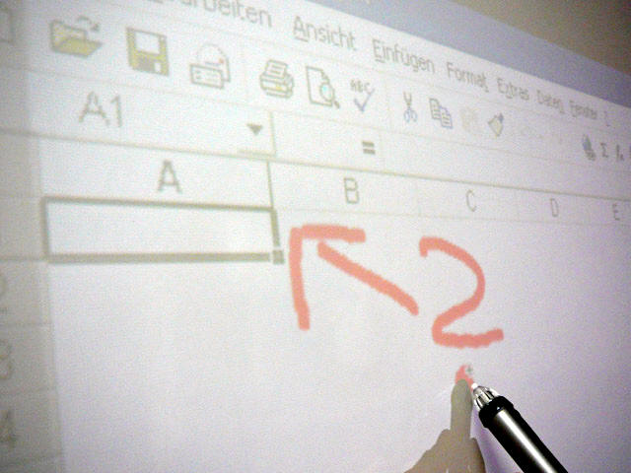
Ausgangslage
Auswertung der Vertriebszahlen von Koch Media bisher sehr umständlich
Daten liegen in einzelnen Excel-Dateien vor
→ keine zentrale Speicherung
Keine periodenübergreifenden Auswertungen möglich
Neue Lösung muss gefunden werden!
Quelle: www.tradelogic.org
Abschlussprüfung Sommer 20008, Andreas Zahnleiter
Dienstag, 1. Juli 2008

Slide 5

Soll-Konzept
Aufbau einer Vertriebsdatenbank
Import der Vertriebszahlen in die Datenbank
Zentrale Speicherung der Daten
Datenbank soll mehrbenutzerfähig sein
Periodenübergreifende Auswertungen sollen möglich sein
Dynamische Auswertungen mit Pivot-Tabellen und -Charts
Lösung gefunden!
Abschlussprüfung Sommer 20008, Andreas Zahnleiter
Dienstag, 1. Juli 2008

Slide 6
Zeitplanung
Projektphase | Dauer
Vorbereitung | 1,5 Std.
Planung | 2,0 Std.
Durchführung | 16,5 Std.
Qualitätskontrolle | 2,0 Std.
Dokumentation | 12,5 Std.
Projektabschluss und Übergabe | 0,5 Std.
Projektdauer: 35 Stunden
Abschlussprüfung Sommer 20008, Andreas Zahnleiter
Dienstag, 1. Juli 2008

Slide 7
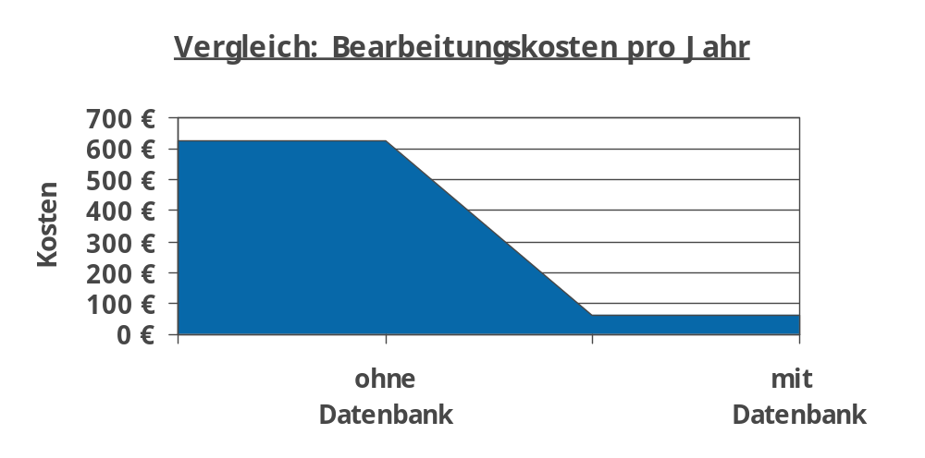
Kosten-/Nutzenanalyse
Abschlussprüfung Sommer 20008, Andreas Zahnleiter
Dienstag, 1. Juli 2008

Slide 8
Modellierung des ER-Diagramms
Analyse der Daten von Koch Media
Stock&Sales Reports
Channel Reports
1
1
hat
Produkte
hat
m
1
1
m
Stock&Sales Zahlen
n
hat
hat
n
Channel Zahlen
Abschlussprüfung Sommer 20008, Andreas Zahnleiter
Dienstag, 1. Juli 2008

Slide 9

Programmierung
Rohdaten in Excel
Verbindung zur Excel-Tabelle herstellen
Überprüfen, ob Daten schon importiert wurden
Daten wie Artikelinformationen und Vertriebs-
zahlen auslesen
Importierte Daten den richtigen Tabellen zu-
ordnen und speichern
Importierung
Normalisierung
Quelle: www.net4all.at
Abschlussprüfung Sommer 20008, Andreas Zahnleiter
Dienstag, 1. Juli 2008

Slide 10


Entwicklung der Berichte
Alle Berichte basieren auf
SQL-Abfragen
Die Abfragen liefern die Daten für die einzelnen Berichte
Die Ergebnisse der Abfragen werden in Tabellen oder in Diagrammen dargestellt
Quelle: www.heiligenhaus.de
Ergebnis
Alle Berichte liefern aussagekräftige Auswertungen
Die Berichte lassen sich dynamisch anpassen (Pivot)
Quelle: www.e-mana.de
Abschlussprüfung Sommer 20008, Andreas Zahnleiter
Dienstag, 1. Juli 2008

Slide 11
Qualitätskontrolle
1.
Testen
2.
Fehler beheben
3.
Kontrollieren
Abschlussprüfung Sommer 20008, Andreas Zahnleiter
Dienstag, 1. Juli 2008

Slide 12

Übergabe der Vertriebsdatenbank
Einweisung in die Bedienung der Datenbank
Fazit:
Wurden die gesteckten Ziele erreicht?
Was kann noch verbessert werden?
Quelle: www.ried.gv.at
Abschlussprüfung Sommer 20008, Andreas Zahnleiter
Dienstag, 1. Juli 2008

Slide 13
Vielen Dank
für Ihre
Aufmerksamkeit!
Abschlussprüfung Sommer 20008, Andreas Zahnleiter
Dienstag, 1. Juli 2008

